Slide 1

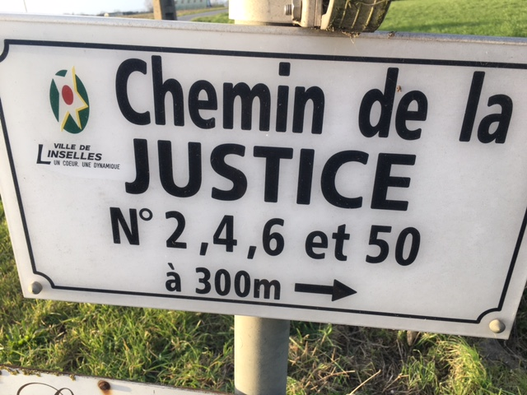
Comment agir pour plus de justice ?

Slide 2
Comment agir pour plus de justice ?
Contexte et Objectif
Notre société laisse trop de personnes au bord de la route malgré les systèmes collectifs de redistribution mis en place
Entendons nous les appels à promouvoir LE monde plus juste auquel le Seigneur nous demande d’œuvrer ?
Comment repérer des marges de manœuvres et agir avec d’autres pour ouvrir un chemin d’Espérance
La démocratie est fragilisée dans de nombreux pays où elle semblait bien ancrée
Le Christ ne s’est pas révélé à nous pour lui-même, mais pour nous donner la force de construire avec lui un monde signe de son amour pour chacun et dans une proximité toute particulière avec ceux qui souffrent.

Slide 3
Comment agir pour plus de justice ?
Cheminement
Sommes-nous des assoiffés de justice ? De quelle justice parlons-nous ? Quels appels à la justice entendons-nous ? Comment et de qui nous parviennent-ils ? Comment sommes-nous à leur écoute ? Qu’est ce qui est en jeu ?
A quels changements, quelles conversions cela m’appellent-t-il ? Intérieurement, dans mon regard Dans ma gestion de l’information Dans la gestion de mon temps Dans la gestion de mes biens Dans mes comportements et mes engagements ?
Vers quels lieux sommes-nous appelés nous engager aujourd’hui individuellement et collectivement ?
Où suis-je déjà impliqué ? Pourquoi ? Avec qui ? Quels chemins d’espérances je vis déjà ou j’entrevois ? Avec qui les partager ? A quels appels allons-nous répondre ? Comment ?

Slide 4
Comment agir pour plus de justice ?
Des points à approfondir
Justice : donner sa juste place : famille , entreprise , école, société , église…..
Nos responsabilités particulières en qualité de personnes des milieux indépendants
Le partage de mes biens
Ma gestion de notre information
Nos sources d’informations
La démocratie comment en être acteur ?
Eglise, Espérance
« Heureux ceux qui ont faim et soif de justice »
« Ce que vous ferez aux plus petits d’entre les miens, c’est à moi que vous le faites »

Slide 5
Comment agir pour plus de justice ?

